Slide 1


Slide 2


Tập làm văn
Ôn tập về tả cây cối

Slide 3
Mục tiêu
Củng cố hiểu biết về văn tả cây cối:
Cấu tạo của bài văn miêu tả cây cối, trình tự miêu tả.
Những giác quan được sử dụng để quan sát.
Những biện pháp tu từ được sử dụng trong bài văn.
Nâng cao kĩ năng làm bài văn tả cây cối.

Slide 4


KHỞI ĐỘNG

Slide 5

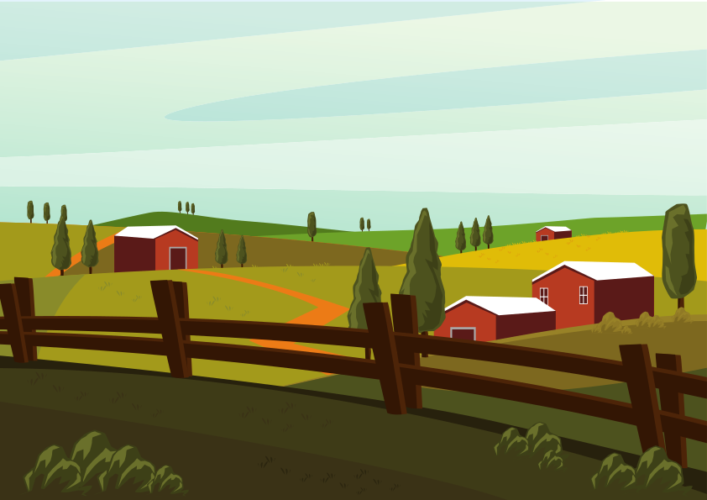


MỘT NGÀY LÀM NÔNG DÂN

Slide 6

Hôm nay chúng mình đến thăm trang trại của ông ngoại. Ông giao cho chúng mình nhiệm vụ “Một ngày làm nông dân”. Các bạn hãy giúp chúng mình vượt qua các trạm thử thách để trở thành một người nông dân thực thụ nhé!

Slide 7
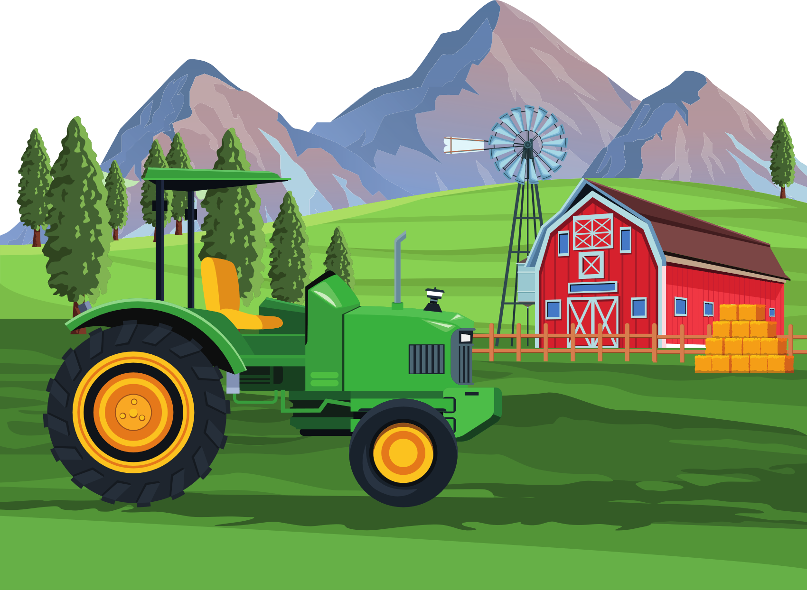

Trạm 1
CHĂM SÓC VƯỜN CÂY

Slide 8




Bạn hãy trả lời câu hỏi sau đây để giúp mình “chăm sóc vườn cây” nhé!
Hãy nêu cấu tạo của bài văn tả cây cối.

Slide 9
Một bài văn miêu tả cây cối gồm có 3 phần:
1. Mở bài: Giới thiệu về loại cây sẽ tả.
2.Thân bài: Tả từng bộ phận của cây hoặc từng thời kì phát triển của cây.
3. Kết bài: Nêu lợi ích của cây. Tình cảm của người tả đối với cây.

Slide 10


Cảm ơn các bạn đã giúp chúng mình “chăm sóc vườn cây”. Chúng ta cùng tiếp tục “chăm sóc vật nuôi” ở trang trại nhé!

Slide 11
KHÁM PHÁ

Slide 12

Trạm 2
CHĂM SÓC VẬT NUÔI

Slide 13





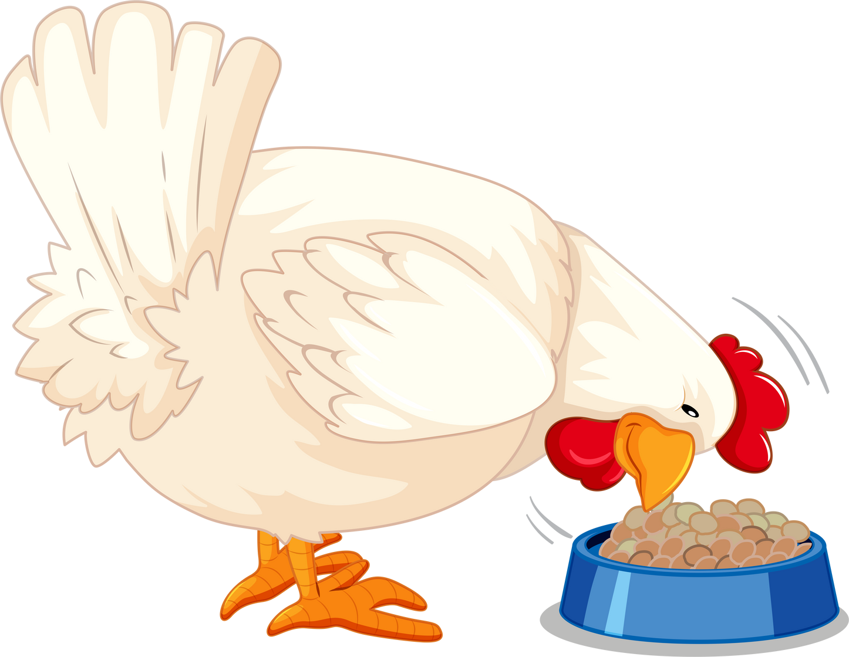
1. Đọc bài văn dưới đây và trả lời câu hỏi:

Slide 14

Cây chuối mẹ
Mới ngày nào nó chỉ là cây chuối con mang tàu lá nhỏ xanh lơ, dài như lưỡi mác, đâm thẳng lên trời. Hôm nay, nó đã là cây chuối to, đĩnh đạc, thân bằng cột hiên. Các tàu lá ngả ra mọi phía như những cái quạt lớn, quạt mát cả góc vườn xanh thẫm. Chưa được bao lâu, nó đã nhanh chóng thành mẹ. Sát chung quanh nó, dăm cây chuối bé xíu mọc lên từ bao giờ. Cổ cây chuối mẹ mập tròn, rụt lại. Vài chiếc lá ngắn cũn cỡn, lấp ló hiện ra đánh động cho mọi người biết rằng hoa chuối ngoi lên đến ngọn rồi đấy.
Cái hoa thập thò, hoe hoe đỏ như một mầm lửa non. Nó càng ngày càng to thêm, nặng thêm, khiến cây chuối nghiêng hẳn về một phía.
Khi cây mẹ bận đơm hoa, kết quả thì các cây con cứ lớn nhanh hơn hớn.
Để làm ra buồng, ra nải, cây mẹ phải đưa hoa chúc xuôi sang một phía. Lẽ nào nó đành để mặc cái hoa to bằng cái chày giã cua hoặc buồng quả to bằng cái rọ lợn đè giập một hay hai đứa con đứng sát nách nó?
Không, cây chuối mẹ khẽ khàng ngả hoa sang cái khoảng trống không có đứa con nào.
Phạm Đình Ân

Slide 15
Bài 1. Đọc bài văn Cây chuối mẹ và trả lời câu hỏi:
a) Cây chuối trong bài văn trên được tả theo trình tự nào? Em còn có thể quan sát cây cối theo trình tự nào nữa?
b) Cây chuối đã được tả theo cảm nhận của giác quan nào? Em còn có thể quan sát cây cối bằng những giác quan nào nữa?
c) Tìm các hình ảnh so sánh, nhân hóa được tác giả sử dụng để tả cây chuối.
Các bạn đã đọc kĩ bài văn “Cây chuối mẹ” rồi, giờ hãy giúp mình trả lời các câu hỏi sau đây nhé!

Slide 16
a) Cây chuối trong bài văn trên được tả theo trình tự nào?
Cây chuối được miêu tả theo từng thời kỳ phát triển của cây: cây chuối con – cây chuối to – cây chuối mẹ.

Slide 17
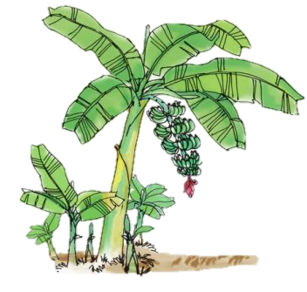
Tả theo từng thời kỳ phát triển của cây
Cây chuối mẹ
Cây chuối to
Cây chuối con

Slide 18
a) Em còn có thể quan sát cây cối theo trình tự nào nữa?
Em còn có thể tả cây cối theo trình tự từ bao quát đến chi tiết từng bộ phận.

Slide 19
b) Cây chuối đã được tả theo cảm nhận của giác quan nào?
Cây chuối được tả theo ấn tượng của thị giác – Thấy hình dáng của cây, lá, hoa,…

Slide 20
b) Em còn có thể quan sát cây cối bằng những giác quan nào nữa?
Em còn có thể tả bằng xúc giác, thính giác, vị giác, khứu giác.
Ví dụ: Tả bằng xúc giác (tả độ trơn, bóng của thân),
Tả bằng khứu giác (mùi thơm của quả chín),
Tả bằng vị giác (vị chát, vị ngọt của quả)…

Slide 21
c) Tìm các hình ảnh so sánh, nhân hóa được tác giả sử dụng để tả cây chuối.
Các hình ảnh so sánh
- … tàu lá nhỏ xanh lơ, dài như lưỡi mác…
- Các tàu lá ngả ra … như những cái quạt lớn…
- Cái hoa thập thò, hoe hoe đỏ như một mầm lửa non.

Slide 22
c) Tìm các hình ảnh so sánh, nhân hóa được tác giả sử dụng để tả cây chuối.
Các hình ảnh nhân hóa
- … nó đã là cây chuối to, đĩnh đạc …
- Chưa được bao lâu, nó đã nhanh chóng thành mẹ.
- Cổ cây chuối mẹ mập tròn, rụt lại.
- Vài chiếc lá … đánh động cho mọi người biết …
- … các cây con cứ lớn nhanh hơn hớn.
đĩnh đạc
thành
mẹ
Cổ
mẹ
đánh động cho mọi người biết
hơn hớn
Notes:
- GV hướng dẫn thêm cho HS:
+ Màu đỏ: từ chỉ đặc điểm phẩm chất của người
+ Màu xanh lá: từ chỉ hoạt động của người
+ Màu nâu: từ chỉ bộ phận đặc trưng của người

Slide 23
c) Tìm các hình ảnh so sánh, nhân hóa được tác giả sử dụng để tả cây chuối.
Các hình ảnh nhân hóa
- Khi cây mẹ bận đơm hoa …
- Lẽ nào nó đành để mặc … đè giập một hay hai đứa con đứng sát nách nó?
- … cây chuối mẹ khẽ khàng ngả hoa …
bận
đành để mặc
nách
khẽ khàng
Notes:
- GV hướng dẫn thêm cho HS:
+ Màu đỏ: từ chỉ đặc điểm phẩm chất của người
+ Màu xanh lá: từ chỉ hoạt động của người
+ Màu nâu: từ chỉ bộ phận đặc trưng của người

Slide 24
+ Em hãy cho biết, ta có thể miêu tả cây cối theo những trình tự nào?
Khi miêu tả cây cối, ta có thể miêu tả theo trình tự thời gian hoặc tả từ bao quát đến chi tiết từng bộ phận.
+ Biện pháp tu từ nào thường được dùng để miêu tả cây cối?
So sánh và nhân hóa.
+ Chúng ta có thể sử dụng các giác quan nào khi quan sát và miêu tả cây cối?
Chúng ta có thể sử dụng thị giác, thính giác, khứu giác, vị giác, xúc giác khi quan sát và miêu tả cây cối.

Slide 25


Công việc “chăm sóc vật nuôi” thật thú vị đúng không các bạn? Nào, bây giờ chúng ta cùng đến với nhiệm vụ “thu hoạch nông sản” ở trang trại nhé!

Slide 26
THỰC HÀNH

Slide 27








Trạm 3
THU HOẠCH NÔNG SẢN

Slide 28

THỰC HÀNH
Khi viết một đoạn văn miêu tả một bộ phận của cây cần phải chú ý điều gì?
Đề bài: Viết một đoạn văn ngắn tả một bộ phận của cây (lá hoặc hoa, quả, rễ, thân).
- Bố cục đủ 3 phần: mở đoạn, thân đoạn và kết đoạn.
- Trình tự miêu tả hợp lý, diễn đạt trôi chảy, mạch lạc.
- Linh hoạt trong việc sử dụng các biện pháp nghệ thuật, các giác quan trong quan sát và miêu tả.

Slide 29
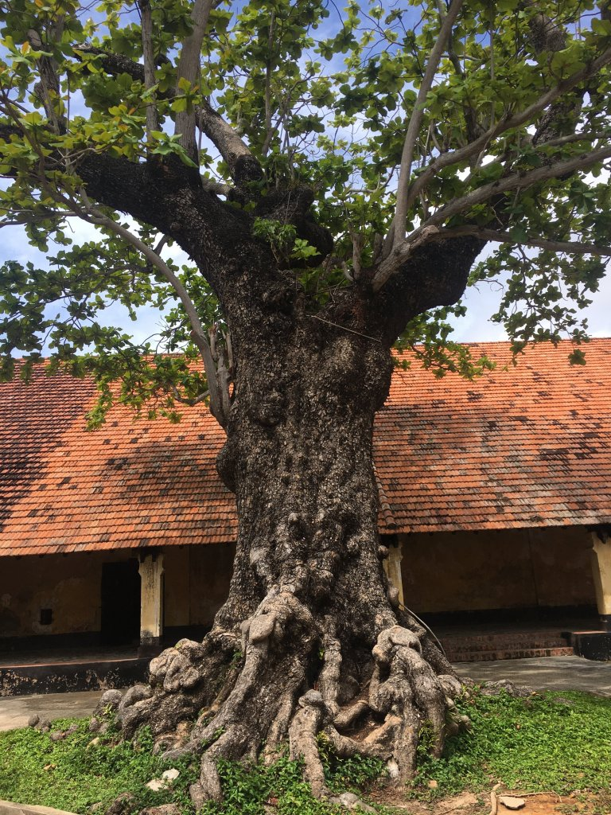
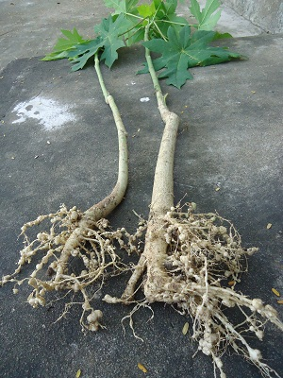
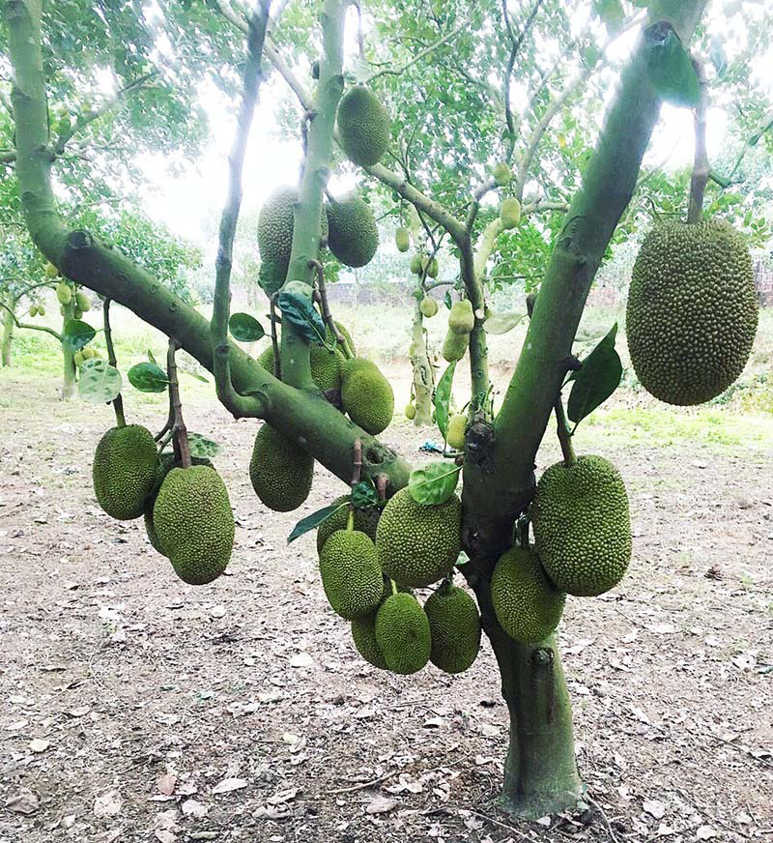
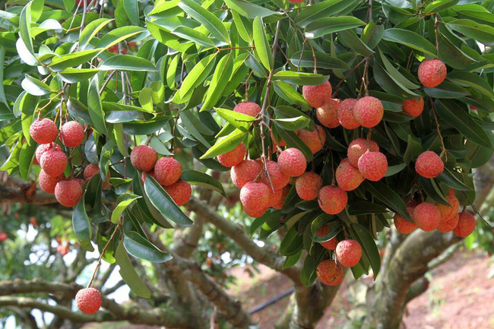
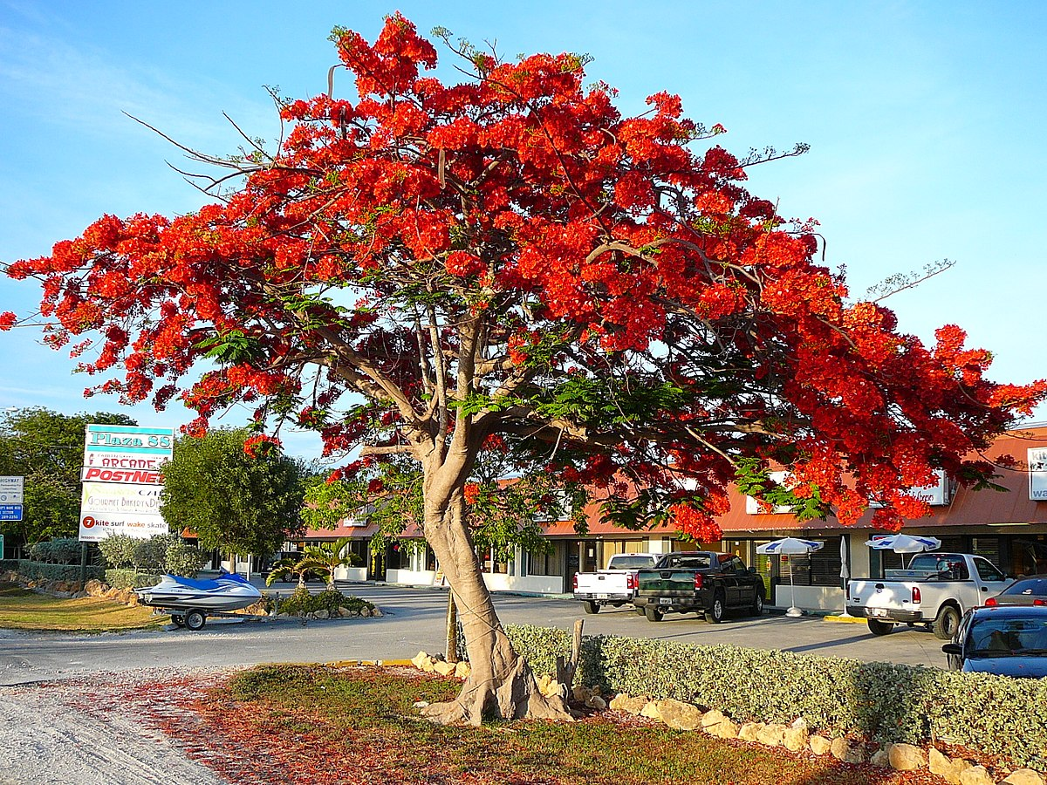
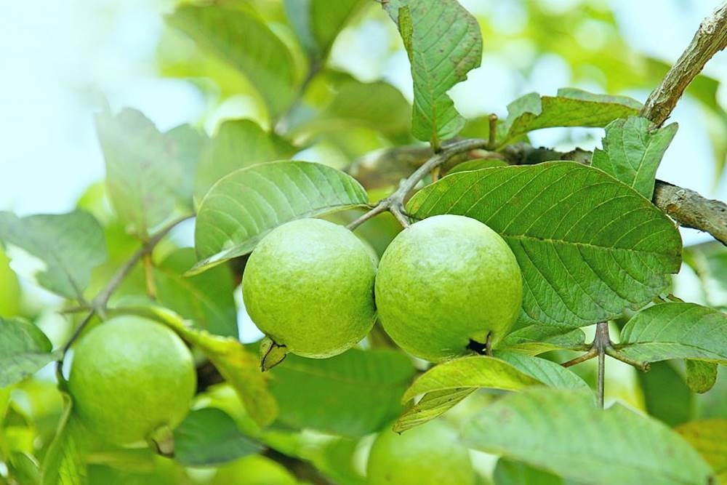
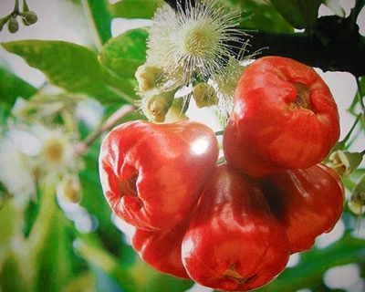
THỰC HÀNH
Đề bài: Viết một đoạn văn ngắn tả một bộ phận của cây (lá hoặc hoa, quả, rễ, thân).
Gợi ý một số bộ phận của cây: lá, hoa, quả, rễ, thân,…
Notes:
- Rễ cây đu đủ.
- Rễ cây bàng

Slide 30


Các bạn hãy thực hành viết đoạn văn vào vở.

Slide 31
CHIA SẺ

Slide 32
Đánh giá mục tiêu
Củng cố hiểu biết về văn tả cây cối:
Cấu tạo của bài văn miêu tả cây cối, trình tự miêu tả.
Những giác quan được sử dụng để quan sát.
Những biện pháp tu từ được sử dụng trong bài văn.
Nâng cao kĩ năng làm bài văn tả cây cối.

Slide 33
Dặn dò
- Chuẩn bị cho tiết kiểm tra viết về tả cây cối.

Slide 34
Cảm ơn các bạn đã giúp chúng mình hoàn thành xuất sắc nhiệm vụ “một ngày làm nông dân” nhé! Chào tạm biệt và hẹn gặp lại các bạn nhé!

Slide 35


